Slide 1

体育经纪人的
职业能力
教育教学部 夏洁

Slide 2

学习目标
  说明体育经纪人的含义
  阐释体育经纪人需要具备的职业能力

Slide 3

学习路径
  案例
  体育及其蕴含的财富→运动员、运动、体育组织等蕴含的价值→挖掘价值→体育经纪人职业定义→体育经纪人职业能力

Slide 4

加快建设体育强国
体育是提高人民健康水平的重要途径，是满足人民群众对美好生活向往、促进人的全面发展的重要手段，是促进经济社会发展的重要动力，是展示国家文化软实力的重要平台。
资料来源：
  中华人民共和国中央人民政府. 习近平：高举中国特色社会主义伟大旗帜 为全面建设社会主义现代化国家而团结奋斗——在中国共产党第二十次全国代表大会上的报告. (2022.10.25). [2023.01.07] . http://www.gov.cn/xinwen/2022-10/25/content_5721685.htm
  中华人民共和国中央人民政府. 习近平：在教育文化卫生体育领域专家代表座谈会上的讲话. (2020.09.22). [2023.01.07] . http://www.gov.cn/xinwen/2020-09/22/content_5546157.htm

Slide 5

体育蕴含着怎样的财富？

Slide 6
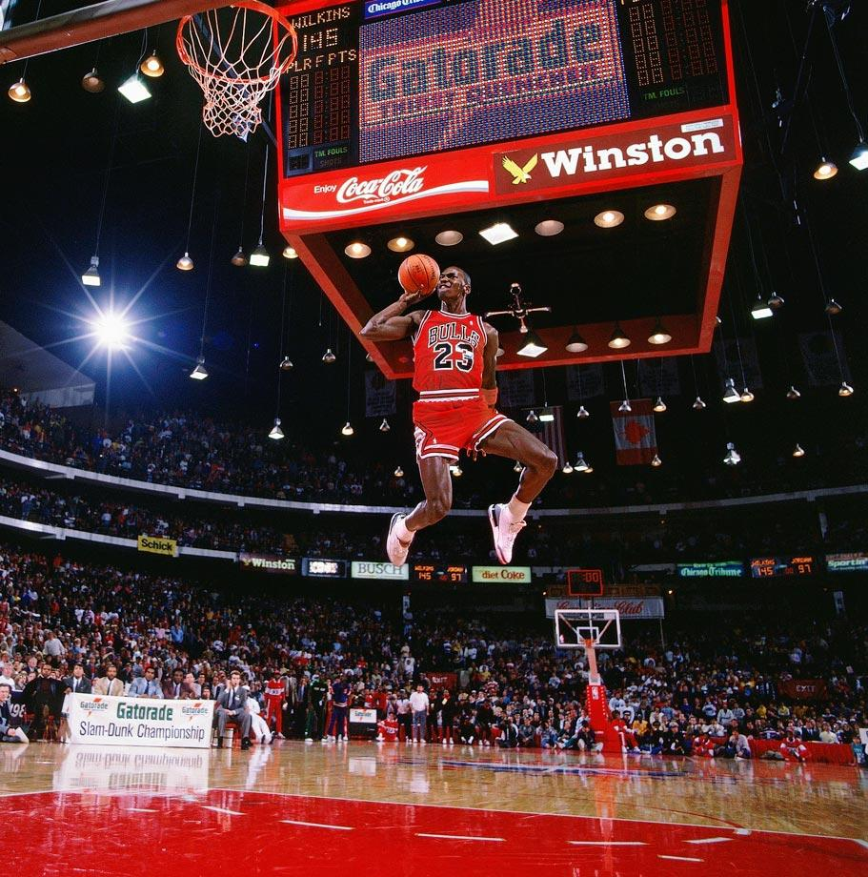
“财神”乔丹
1
1993年，获得NBA三连冠的乔丹宣布退役，由于乔丹所具有的神奇的商业价值，当日道琼斯指数下跌了125点，耐克股价下跌4%。
2
NBA自从有了乔丹，日进斗金，门票保守估计就有1.65亿美元，9年间乔丹效应在电视转播一项上的价值就达到了3.66亿美元，还不包括周边相关的商业效应。
图片来源：《体育画报》乔丹最经典的100张照片. (2016.07.04). [2023.01.07] . http://www.360doc.com/content/16/0704/09/26049565_572835897.shtml
资料来源：白战涛.“财神”乔丹不玩了[J].改革与理论,1999(Z1):59-60.

Slide 7
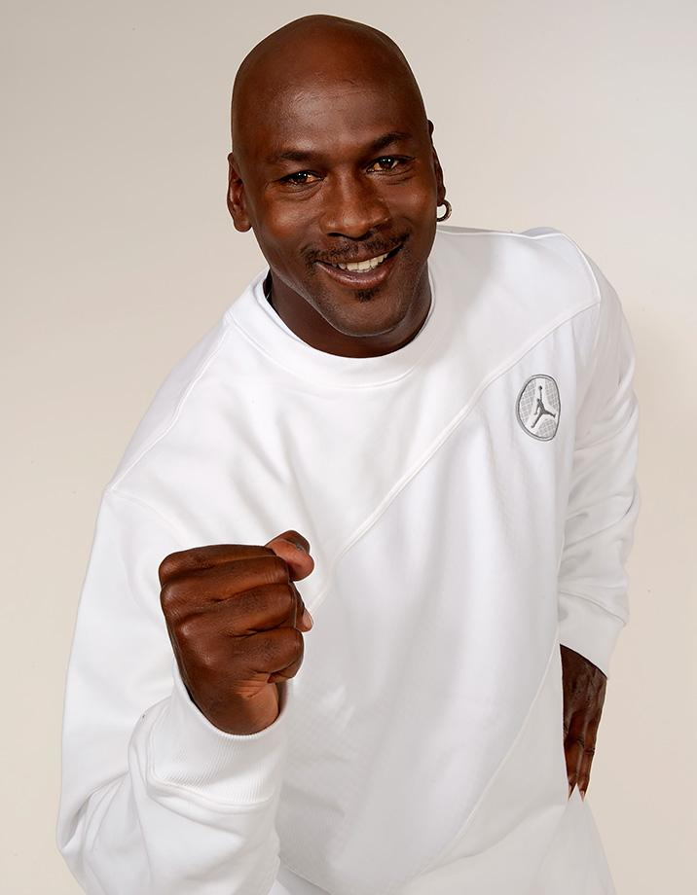
球迷们买票去看比赛，买乔丹的《永远第一》、《和我一起飞翔》等体育录影带，买关于乔丹的70余种书籍，买“迈克尔·乔丹”牌香水，买“乔丹”牌内衣，看乔丹和宾尼兔主演的电影…… 甚至是买只要有“乔丹”标记的任何东西。
乔丹神话
他们联手开创了乔丹神话，使乔丹具有了影响美国甚至全球经济的实力。
  资料来源：白战涛.“财神”乔丹不玩了[J].改革与理论,1999(Z1):59-60.
  图片来源：《体育画报》乔丹最经典的100张照片. (2016.07.04). [2023.01.07] . http://www.360doc.com/content/16/0704/09/26049565_572835897.shtml

Slide 8
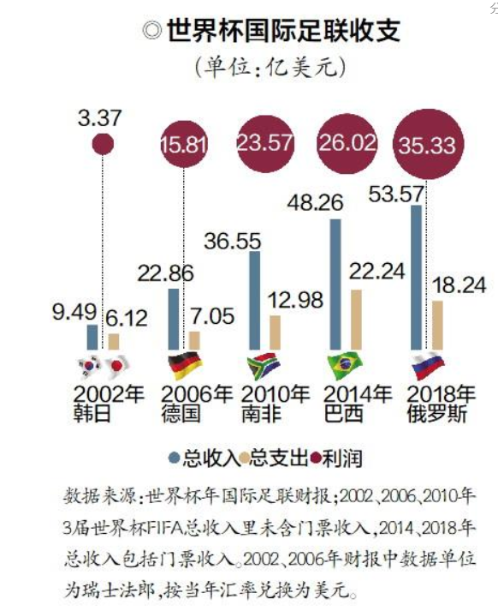
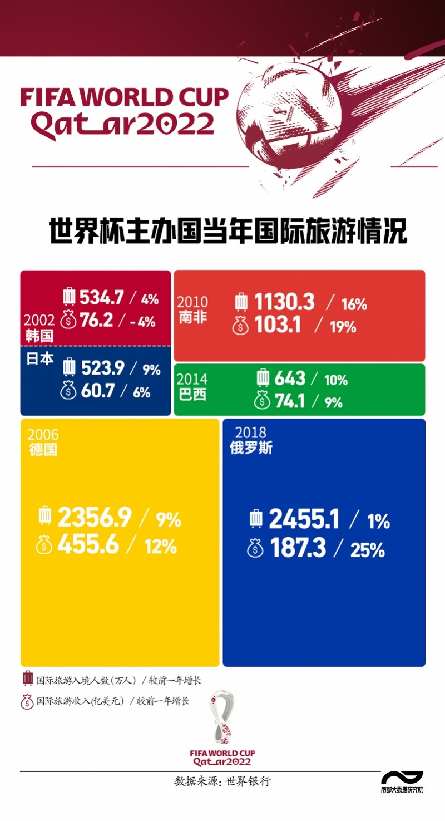
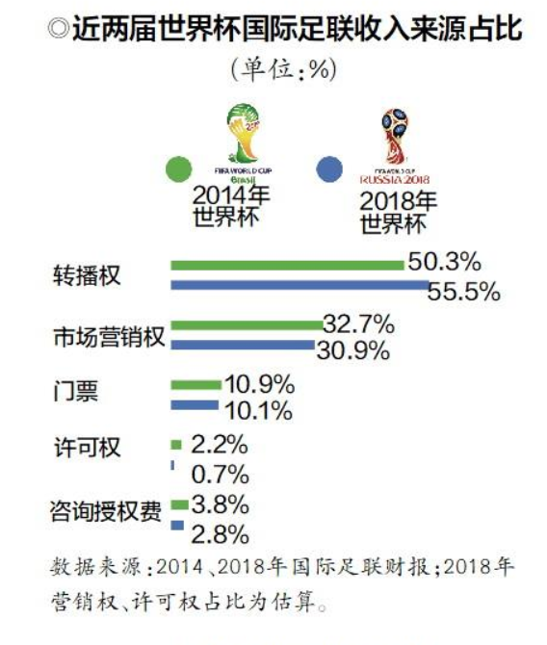
世界杯的吸金能力
历届世界杯，谁是赢家?
  举办国
  冠军球队
  赞助商家
  狂欢民众
  国际足联(FIFA)
  ......
  资料来源：南方都市报.近五届赛事净赚超百亿美元 世界杯如何帮国际足联吸金? (2022.11.23). [2023.01.07] . http://epaper.oeeee.com/epaper/A/html/2022-11/23/content_28123.htm

Slide 9
我国体育产业
实现较快增长
内部构成，体育服务业占体育产业
增加值的比重为70.0%。
增长速度，增加值增长速度前三类分别是：
体育场地和设施管理（27.7%），体育竞赛表演活动（26.1%），
体育经纪与代理、广告与会展、表演与设计服务（21.9%）。
  数据来源：国家体育总局. 2021年全国体育产业总规模与增加值数据公告. (2022.12.30). [2023.01.07] . https://www.sport.gov.cn/n315/n20001395/c25062819/content.html

Slide 10

如何挖掘体育所
蕴含的财富？

Slide 11
我国体育产业
实现较快增长
内部构成，体育服务业占体育产业
增加值的比重为70.0%。
增长速度，增加值增长速度前三类分别是：
体育场地和设施管理（27.7%），体育竞赛表演活动（26.1%），
体育经纪与代理、广告与会展、表演与设计服务（21.9%）。
  数据来源：国家体育总局. 2021年全国体育产业总规模与增加值数据公告. (2022.12.30). [2023.01.07] . https://www.sport.gov.cn/n315/n20001395/c25062819/content.html

Slide 12
学习目标一
说明体育经纪人的含义

Slide 13
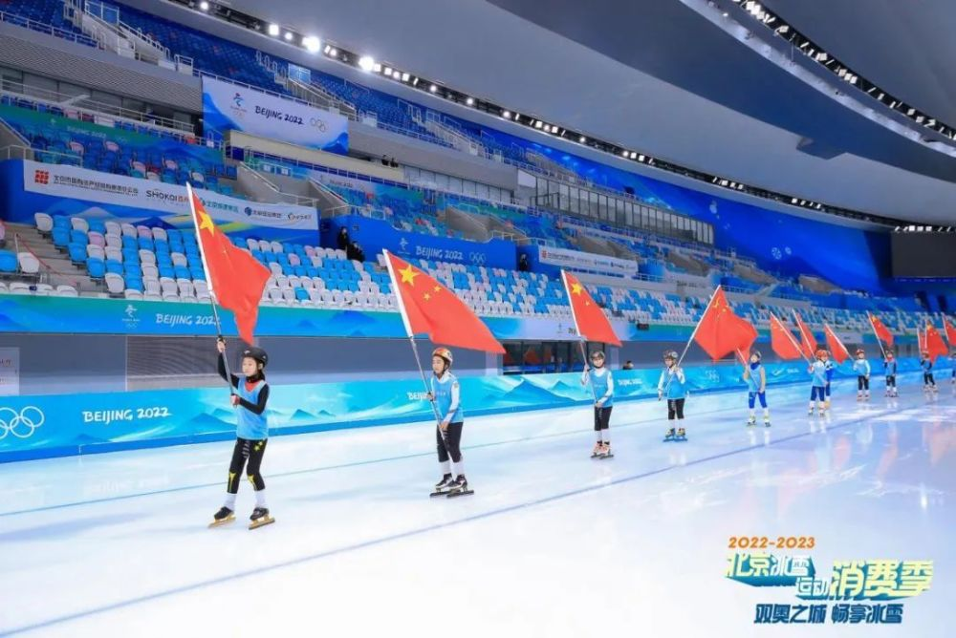

体育经纪人是促进体育事业发展的重要因素
01
02
03
体育经纪人活跃在体育市场，是体育市场发展的行为主体之一，直接参与体育比赛、体育经济活动及运动员流动等经纪活动，在运动员、俱乐部、运动协会、赞助商、广告商之间牵线搭桥，是推动体育市场运行、促进体育事业和体育产业发展不可缺少的积极因素。
20世纪60年代以来，体育商业化、职业化不断深入，体育产业在世界范围内有了较大程度的发展。
在许多发达国家，体育产业在经济中所占比例明显上升，甚至成为一些国家的支柱产业。

Slide 14

体育经纪人职业
2006年4月，原劳动和社会保障部发布第六批新职业，“体育经纪人”作为正式公布的新职业名称。
01
2007年4月，“体育经纪人”这一职业名称被《中华人民共和国职业分类大典》正式补录。
02

Slide 15

体育经纪人的界定
法律的角度
《中华人民共和国职业分类大典》
《经纪人管理办法》，体育经纪人是指在体育经纪活动中，以收取佣金为目的，为促成他人交易而从事居间、行纪或者代理等经纪业务的自然人、法人和其他经济组织。
体育经纪人是指在体育市场中为运动员、活动、组织等提供中介服务的人员。体育经纪人所从事的工作主要包括：运动员经纪、活动经纪、组织经纪、其他经纪。

Slide 16

居间
行纪
代理
经纪人为交易双方提供信息及条件、撮合双方交易成功的商业行为。
经纪人受委托人的委托，以自己的名义与第三方进行交易，并承担规定的法规责任的商业行为。
经纪人在受托权限内，以委托人名义与第三方进行交易，并由委托人直接承担相应的法规责任的商业行为。

Slide 17
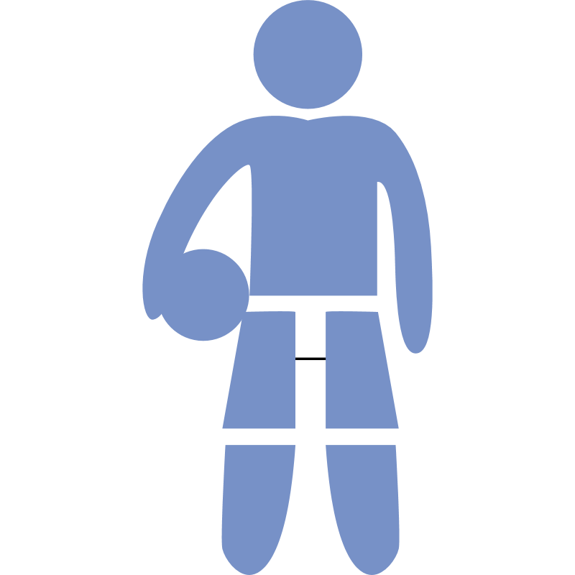




体育经纪工作的主要内容
代理运动员转会、参赛、表演、无形资产开发与经营、日常事务管理等。
运动员经纪
活动经纪
策划、包装、推广体育赛事、表演以及旅游等活动。
代理体育组织的市场开发与推广、无形资产开发与经营，以及非体育组织介入体育事务等。
组织经纪
其他经纪
代理教练员等人员流动、体育保险、体育赞助以及体育广告等。

Slide 18
学习目标二
阐释体育经纪人
需要具备的职业能力

Slide 19

职业能力
职业能力特征的确定来源于该职业的工作性质和工作内容，是从业人员应具备的最基本能力。
《体育经纪人国家职业标准》规定，体育经纪人的职业能力特征是“具备一定的识别、策划、沟通、整合、执行的能力”。

Slide 20
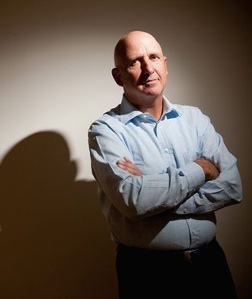
大卫·法尔克：取信飞人最关键
在鼎盛时期，他曾经同时代理40位以上的客户，NBA历史上的首个“亿元巨单”也是他的手笔。
朋友说：“你应该去做律师，因为你是个辩论的好手。”
“校篮球队呢，素来有新人不许打比赛的规定，所以我就觉得我应该替他们争取自己的权益。”
“现在去讲当年的事都是非常可笑的，比如约翰·卢卡斯想买个新车，我就会给至少五个经销商打电话看是否能给他节省20美元出来。”“从1976到1980年，我都在做这些事。直到1980年，我开始真正代理自己的客户，经过在那些老手身边五年的磨练，我终于能出师了。”
资料来源：腾讯体育.专访乔丹经纪人：本想做律师 取信飞人最关键. (2011.03.03). [2023.01.07] . https://sports.qq.com/a/20110303/000406.htm

Slide 21
大卫·法尔克：取信飞人最关键
当时我在ProServ公司工作，我们和北卡罗来纳大学有着很深的合作关系，当时有一位叫做汤姆·拉加德的球员，他的膝盖受了很严重的伤，而我们帮他争取到了很大的一笔补偿金，于是北卡的球员就非常信任我们，乔丹就是其中的一位。在我们和乔丹建立合作关系后，我就想，我是为乔丹打工的，我要为他服务，为他争取权益，只有这样，双方的合作才能长远。我们在一起合作也确实非常的融洽，大概在一起工作了两三年之后，乔丹有一次对我说“大卫，你从ProServ辞职吧，以后全职为我工作算了”，我当时真的这么想过，但我又怕万一哪天被乔丹炒掉会失业，所以当时没敢辞职，但那一刻我知道，我已经赢得了他的信任。
资料来源：腾讯体育.专访乔丹经纪人：本想做律师 取信飞人最关键. (2011.03.03). [2023.01.07] . https://sports.qq.com/a/20110303/000406.htm

Slide 22
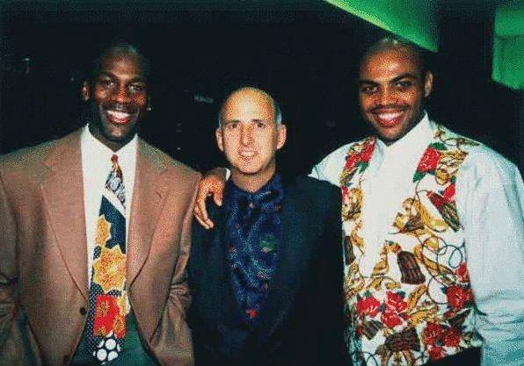


大卫·法尔克：
与乔丹一起开创大场面
    “随着时间的推移和篮球运动的发展，人们才渐渐看到了这个市场的巨大潜力。”
    “像篮球这种集体项目，在当时从来没有过某位球员以个人身份参与商家合作推广的先例。我基本上开创了篮球运动领域体育营销（sports marketing in basketball）的先河。”
  资料来源：搜狐体育.专访经纪人大卫法尔克 他和乔丹一起开创大场面. (2011.09.17). [2023.01.07] . https://sports.sohu.com/20110917/n319679393.shtml

Slide 23
大卫·法尔克：
与乔丹一起开创大场面
    “1984年我所在的公司签下乔丹的时候，我已经在业内摸爬滚打了十年左右，应该算得上篮球圈内相对有经验和资历的经纪人了。”
    “如果你看过1984年奥运会的篮球比赛，你会发现那个时候的迈尔克·乔丹，实际上已经是个活脱脱的巨星坯子了。”
  资料来源：搜狐体育.专访经纪人大卫法尔克 他和乔丹一起开创大场面. (2011.09.17). [2023.01.07] . https://sports.sohu.com/20110917/n319679393.shtml

Slide 24

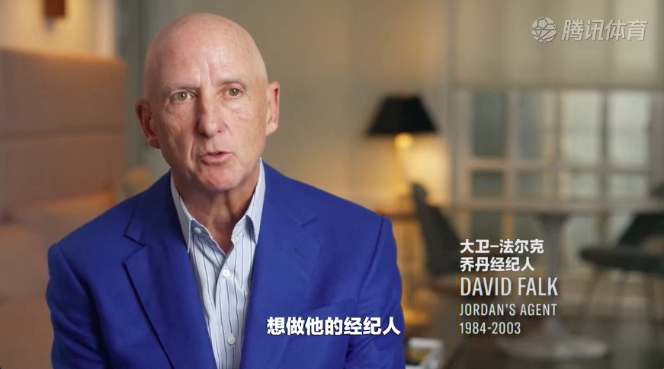
大卫·法尔克：
与乔丹一起开创大场面
“回首80年代的NBA，你会发现当时几乎所有大牌球星都被匡威网罗。于是，我向乔丹建议签约一家更有潜力、更能珍视乔丹代言前景的公司。”
“看到这个标志可以引领篮球时尚界的经典和潮流，是乔丹以及我本人的另一大骄傲。”
“能够帮助他拓展他在篮球场内以及场外的最大价值，是我毕生的荣幸。”
资料来源：搜狐体育.专访经纪人大卫法尔克 他和乔丹一起开创大场面. (2011.09.17). [2023.01.07] . https://sports.sohu.com/20110917/n319679393.shtml

Slide 25
大卫·法尔克：
与乔丹一起开创大场面
“我充分地支持他的个人意愿，并鼓励他做出退役的决定。我非常理解他当时的心情，并认为那是一个不错的决定。”
作为一名职业的体育经纪人，我依据自己的经验和思路，给我的球员们提供了我认为最中肯、最有利于他们个人发展的建议。我告诉我的每一个球员，在球场上你可以做一个当仁不让的领袖，充满霸气，但在生活中，你一定要平易近人，尊重身边的每一个人。只有你保持谦逊，尊重他人，人们才会更加尊敬和喜爱你。
资料来源：搜狐体育.专访经纪人大卫法尔克 他和乔丹一起开创大场面. (2011.09.17). [2023.01.07] . https://sports.sohu.com/20110917/n319679393.shtml

Slide 26
体育经纪人的职业能力
01
02
03
识别能力
策划能力
沟通能力
04
05
整合能力
执行能力

Slide 27


体育经纪人的职业能力
识别能力
识别信息、机会以及风险等。搜集、分析、处理、利用各种信息；
抢抓机遇、捕捉商机，准确判断市场发展趋势；识别并提前规避风险。
策划能力
缜密筹划，竞争取胜的关键。研究行业市场，深入分析、策划并实施市场活动，选用推广手段，撰写公文、宣传资料等。良好的策划能力帮助体育经纪人充分利用资源，挑选市场需求最为迫切的信息，优化组合、合理配置，传递给供需双方。

Slide 28

体育经纪人的职业能力
沟通能力
与人打交道，作为中间人，与另外两方甚至多方进行商务洽谈和协调沟通，与不同的人进行合作，必备的商务礼仪、商务活动沟通技巧等。
整合能力
对体育经纪活动有利或有用的要素和条件都是体育经纪活动的资源，如人、财、物、信息、体制、政策等，体育经纪人需要整合各种资源，发挥资源的最大绩效。

Slide 29

体育经纪人的职业能力
执行能力
策划+实践，采取行动、解决关键问题，运用资源、实现目标，体育经纪人应能说服他人接受并实施自己所设计的策划方案，使方案能够真正解决体育经纪工作中的实际问题。

Slide 30

学习目标是否达成？
1
2
体育经纪人的定义？工作内容？
体育经纪人需要
具备哪些职业能力？

Slide 31


体育是提高人民健康水平的重要途径，是满足人民群众对美好生活向往、促进人的全面发展的重要手段，是促进经济社会发展的重要动力，是展示国家文化软实力的重要平台。
——习近平
资料来源：
中华人民共和国中央人民政府. 习近平：在教育文化卫生体育领域专家代表座谈会上的讲话. (2020.09.22). [2023.01.07] . http://www.gov.cn/xinwen/2020-09/22/content_5546157.htm

Slide 32
体育产业不仅仅是金钱。
——姚明委员在全国政协
十二届五次会议上的发言
资料来源：
新华网.姚明：体育强国不仅仅是金牌 体育产业不仅仅是金钱. (2017.03.10). [2023.01.07] .
http://www.xinhuanet.com/politics/2017lh/2017-03/10/c_136118952.htm

Slide 33
帮助他拓展他在篮球场内以及场外的最大价值。
依据自己的经验和思路，给我的球员们提供了我认为最中肯、最有利于他们个人发展的建议。
——乔丹经纪人 大卫·法尔克

Slide 34
感谢您的观看

